Slide 1



Passende acute zorg als Medicijn
Prof. dr. Jan Kremer
Speciaal gezant passende zorg VWS
Hoogleraar zorg & samenleving Radboudumc
Zorgcoördinatie in beweging
Netwerk Acute Zorg Zuidwest
Dordrecht, 6 oktober 2026
Notes:
Wat gaan we als medisch specialisten anders of minder doen, en hoe vertellen we dat de patiënt?

Slide 2

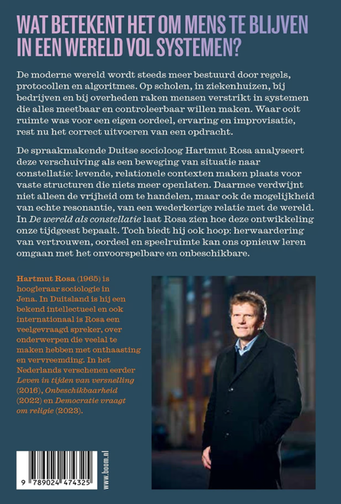
Mens blijven in een wereld van systemen
Notes:
We willen in deze tijd de wereld beschikbaar maken:
Wetenschappelijk kenbaar
Politiek beheersbaar
Technisch maakbaar
Juridisch controleerbaar
Maar een volledig kenbare, beheersbare, maakbare en controleerbare wereld is een dode wereld.
Het echte leven zit in het onzekere, onvoorspelbare en complexe deel van de wereld.
De moderne wereld wordt steeds meer bestuurd door regels, protocollen en algoritmes. In scholen, ziekenhuizen, bedrijven en overheden raken mensen verstrikt in systemen die alles meetbaar en controleerbaar willen maken. Waar ooit ruimte was voor oordeel, ervaring en improvisatie, rest nu enkel het correct uitvoeren van een opdracht.
De Duitse socioloog Hartmut Rosa noemt dit de verschuiving van levende, relationele contexten naar vaste structuren waarin niets meer openligt. Daarmee verdwijnt niet alleen de vrijheid om te handelen, maar ook de mogelijkheid tot leven in een wederkerige relatie met de wereld. Rosa biedt ook hoop: door het herwaarderen van vertrouwen, oordeel en speelruimte kunnen we opnieuw leren omgaan met het onvoorspelbare en onbeschikbare. Een indringend en actueel boek over controle, vrijheid en de vraag wat het betekent om mens te blijven in een wereld van systemen.

Slide 3
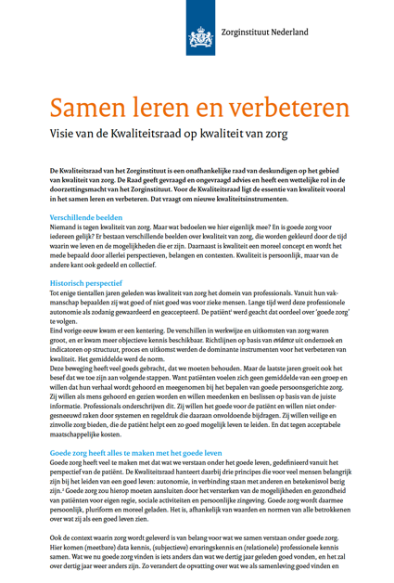






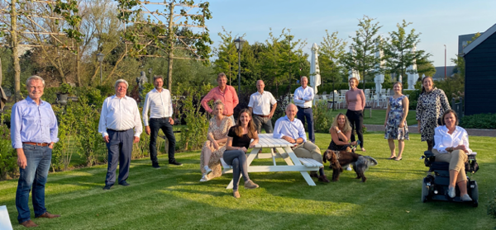

Kwaliteitsraad van het Zorginstituut
Notes:
Eerstelijnszorg heeft een aantal essentiële waarden en functies die toenemend onder druk staan.
Uitgangspunten voor toekomstgerichte eerstelijnszorg:
Erken in woord én daad de waarde van eerstelijnszorg
Versterk de functies en waarden door innovatie
Werk wijkgericht met specifieke aandacht voor kwetsbare mensen
Ga uit van de kracht van de samenleving en ondersteun waar nodig

Slide 4






Raad voor Volksgezondheid & Samenleving (RVS)
Werkagenda 2020-2024
    Verschillen in de samenleving
    Gezonde sociale leefomgeving
    Grenzen aan genezen en verbeteren
    Zorgen in een krappe arbeidsmarkt
    Schurende stelsels
Leven met het
einde in zicht
Van deelbelangen naar gedeeld belang
De waarde van een brede benadering
Handreiking op regie voor toegankelijke acute zorg
Notes:
Eerstelijnszorg heeft een aantal essentiële waarden en functies die toenemend onder druk staan.
Uitgangspunten voor toekomstgerichte eerstelijnszorg:
Erken in woord én daad de waarde van eerstelijnszorg
Versterk de functies en waarden door innovatie
Werk wijkgericht met specifieke aandacht voor kwetsbare mensen
Ga uit van de kracht van de samenleving en ondersteun waar nodig

Slide 5



Nieuw decennium met andere fundamenten
Kwaliteit van de jaren 0
Vooral professionele waarden
Kwaliteit van de jaren 10
Professionele en persoonlijke waarden
Kwaliteit van de jaren 20
Professionele, persoonlijke en maatschappelijke waarden

Slide 6
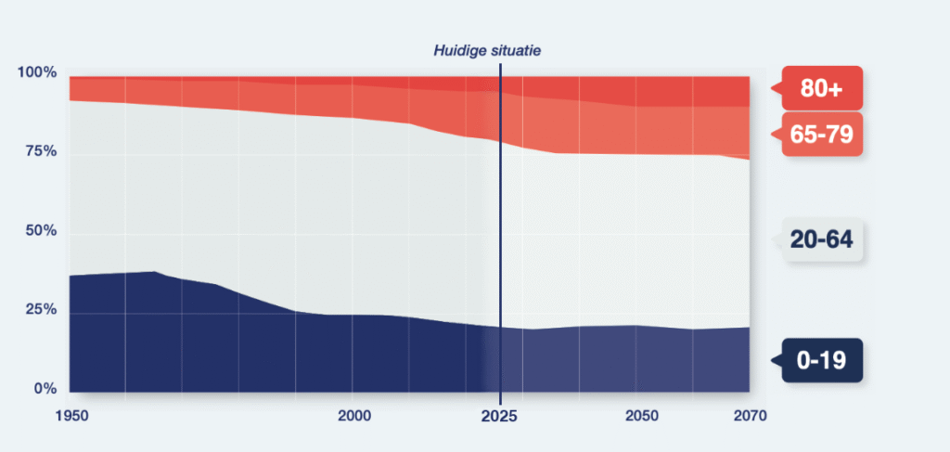



Nieuw decennium met nieuwe opgaven
Hoe blijven we in een vergrijzende samenleving goed voor elkaar zorgen?

Slide 7


Passende zorg is het hart van de zorgtransitie
Passende zorg is zorg die past bij het leven van mensen
én toegankelijk is voor iedereen die dat nodig heeft
Passende behandelplan bij ouderen met kanker

Slide 8

Passende zorg is het hart van de zorgtransitie
Passende zorg is zorg die past bij het leven van mensen
én toegankelijk is voor iedereen die dat nodig heeft

Slide 9





a. Kader Passende zorg
Kader
Passende zorg

Slide 10

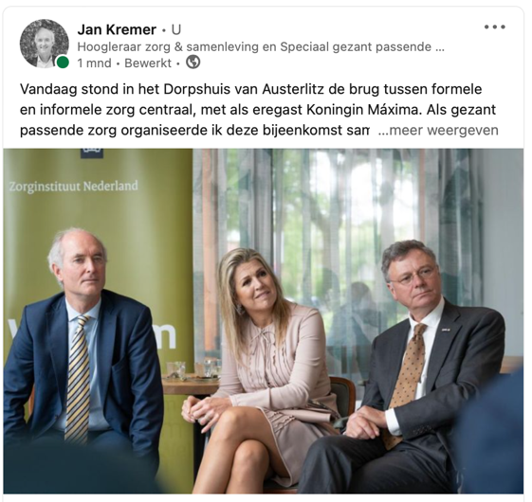
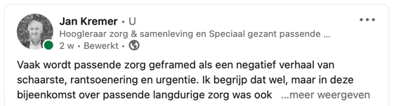


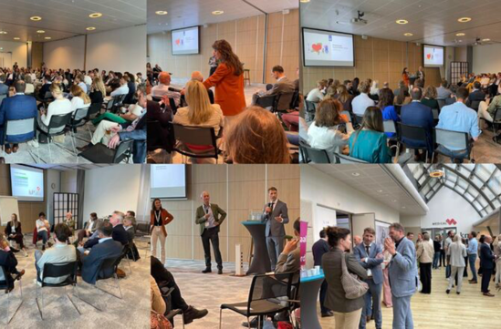
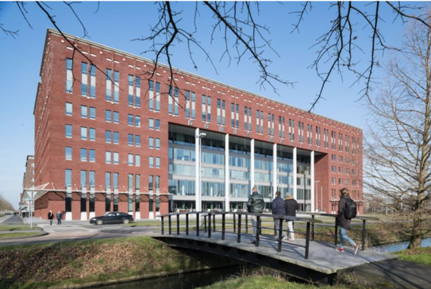
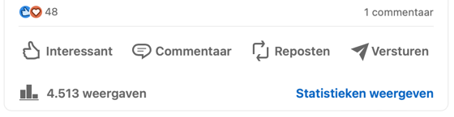
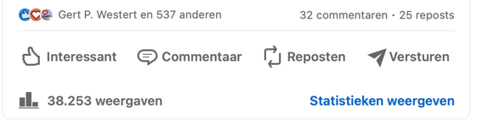
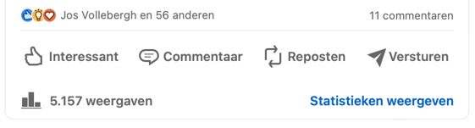


b. Passende zorg dialogen

Slide 11
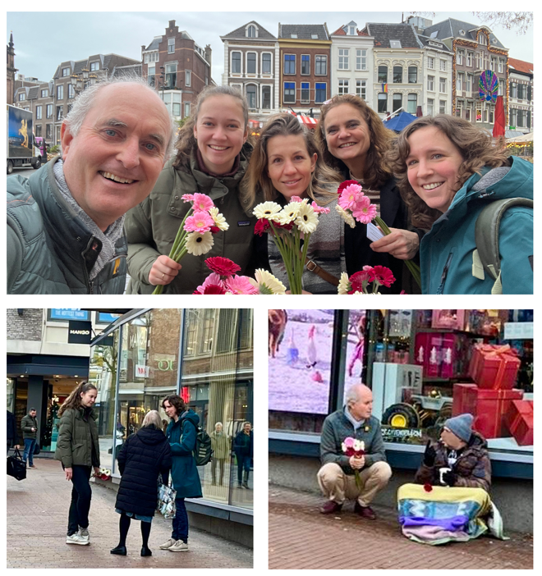
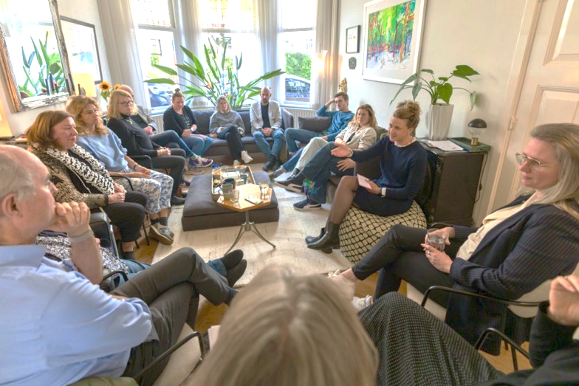
c. Huiskamergesprekken en straatgesprekken

Slide 12
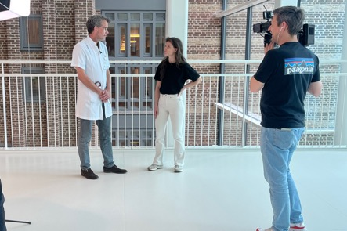
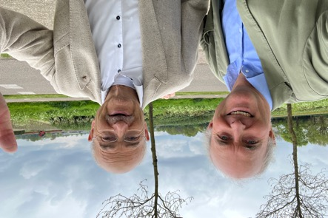
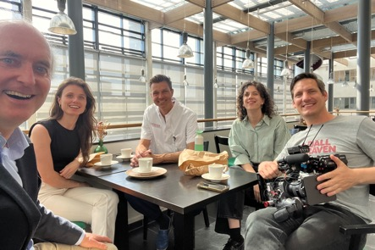
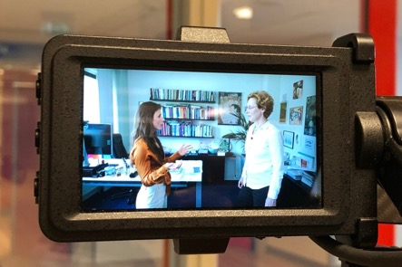
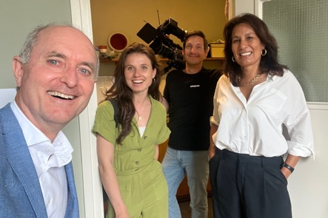
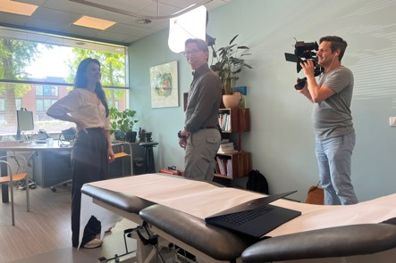
d. Vlogs praktijkvoorbeelden (gezanten op pad)
Stroke-unit without beds
Voorzorgcirkels
Preoperatief Age-MDO
Netwerkintake
Netwerkintake GGZ
Sociale benadering dementie
Meer tijd voor de patiënt

Slide 13

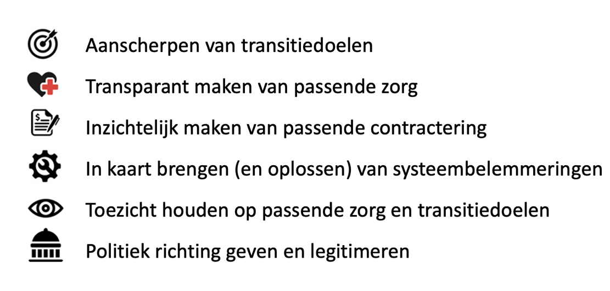
e. Adviezen aan beleid
Regie op de richting, ruimte voor de oplossingen

Slide 14

Wat betekent deze beweging voor jullie?
Wat dit vraagt binnen de regio aan
Samenwerking
Leiderschap
Verantwoordelijkheid
Dynamiek

Slide 15


Slide 16


Slide 17


Slide 18

Vijf fundamentele koerswijzigingen
Verban het woord patiënt en spreek over mensen met een gezondheidsvraag
Stop het met dichotome onderscheid tussen zieke en gezonde mensen
Er is geen personeelstekort, maar wel een belofteoverschot
Erken dat de transitie begint in de praktijk en niet in beleid
Ga voor een missiegerichte dynamiek waarin voorlopers de wind mee krijgen

